Slide 1

ГБОУ Школа № 627 Структурное подразделение № 4 Вальдорфская школа имени А. Пинского

Slide 2
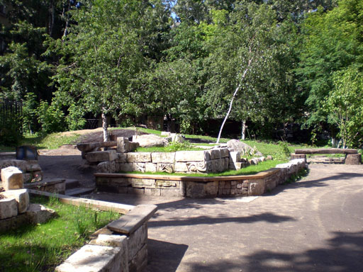
Московская вальдорфская школа
Московская вальдорфская школа существует с 1992 года. С 2013 года входит в состав школьного комплекса (ГБОУ Школа № 627)
В 2017-2018 учебном году в школе обучается 656 учеников в 22 классах в двух зданиях.

Slide 3
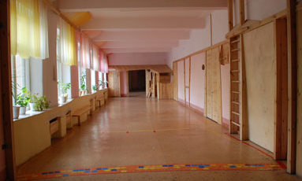
Начальная школа
Игровая развивающая среда начальной школы: дизайн-проект разработан и выполнен родителями и учителями

Slide 4
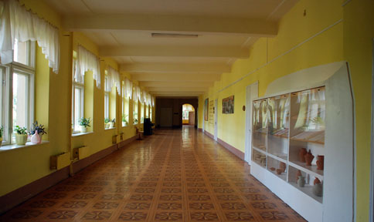
Основная школа
На этаже выставка детских работ: рабочих тетрадей, керамики, живописи.

Slide 5
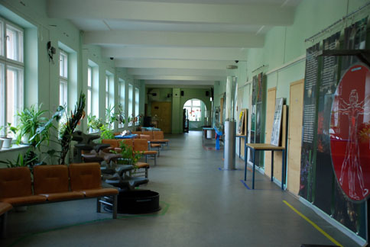
Старшая школа
«Музей увлекательной науки» - интерактивная экспозиция «Вода и жизнь»

Slide 6
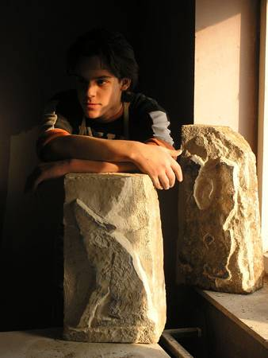
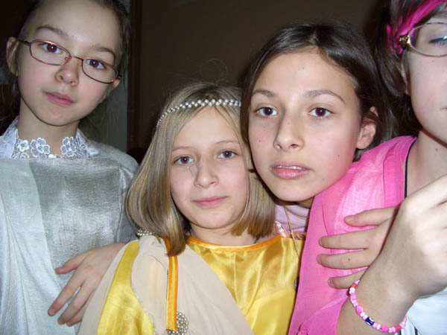
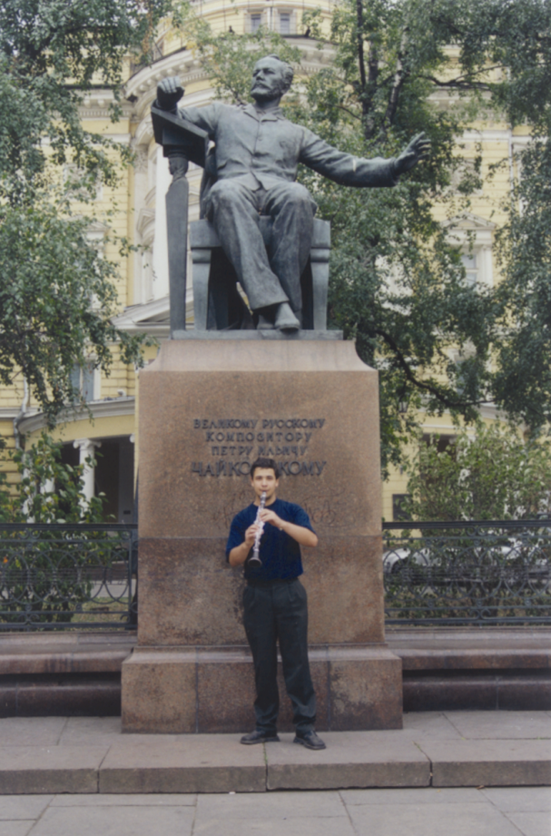
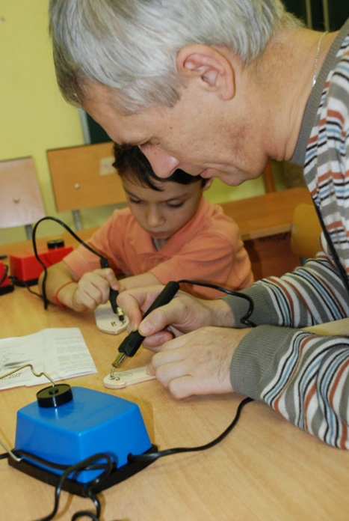
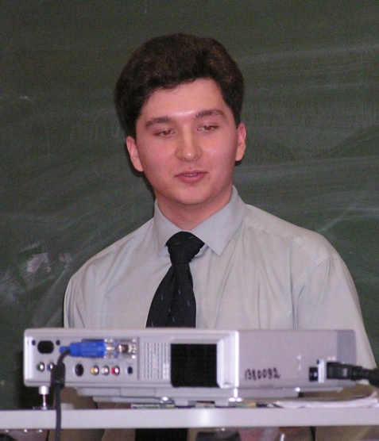
Девиз школы: «Каждый ребенок успешен»
Совместное обучение детей с разными возможностями
Раскрытие и развитие способностей всех детей
Повышение жизненных шансов каждого ребенка

Slide 7
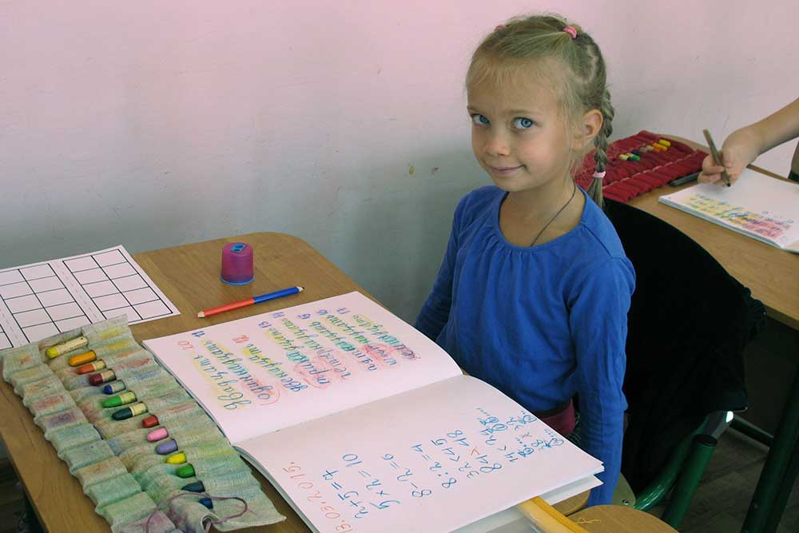
Основные педагогические принципы

Slide 8
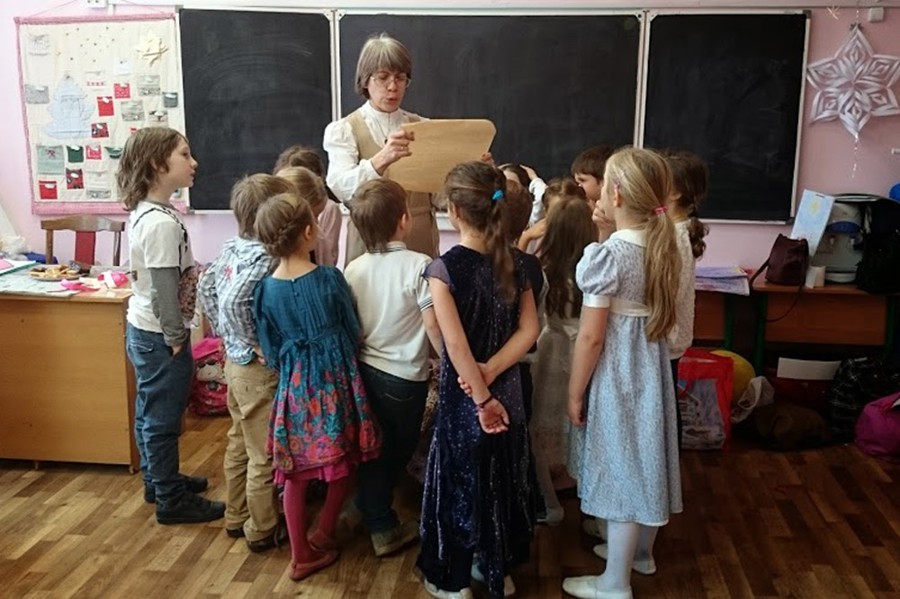
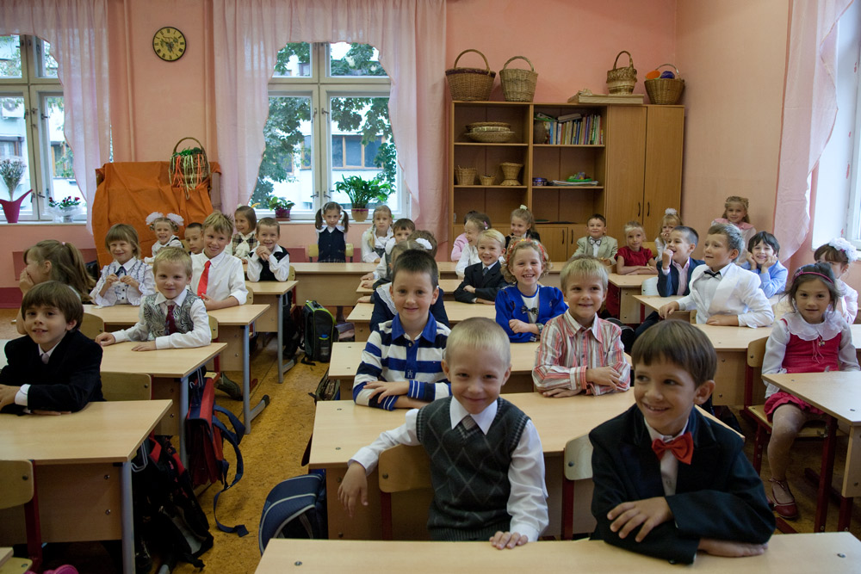
Классный учитель
Принцип классного учителя,
ведущего основные
предметы с 1 по 6 (7 ) класс

Slide 9
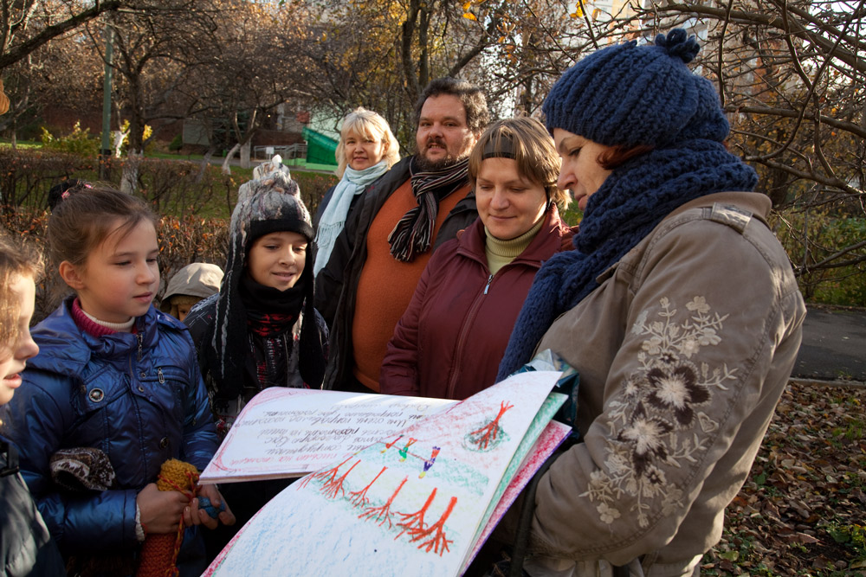
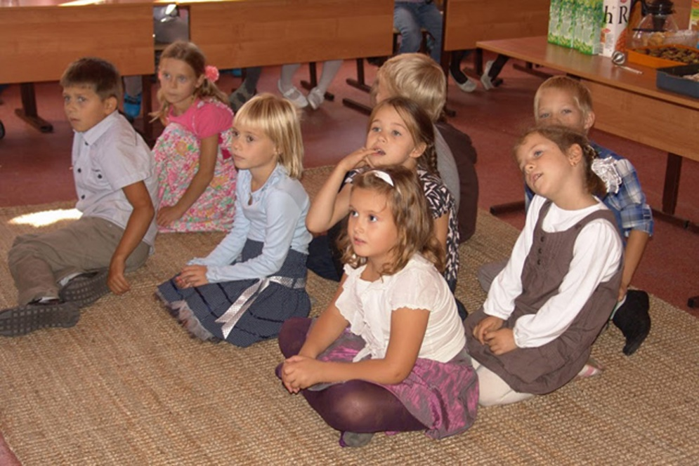
Метод погружения
Преподавание ряда предметов учебными модулями ( эпохами) в течении 2-3 недель
(метод погружения)

Slide 10
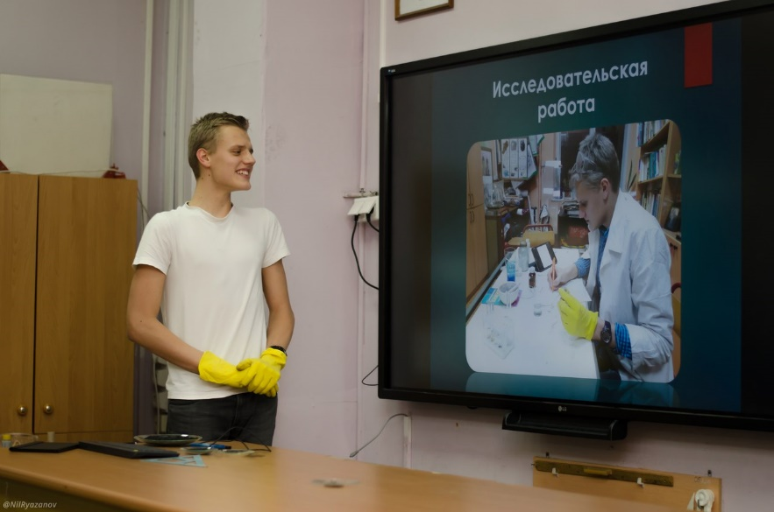

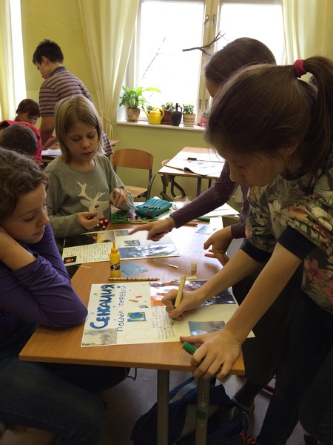
Индивидуализация оценивания
Безотметочное
обучение до
8 класса,
опирающееся на
принципы
формирующего
оценивания
Защита проектных работ

Slide 11
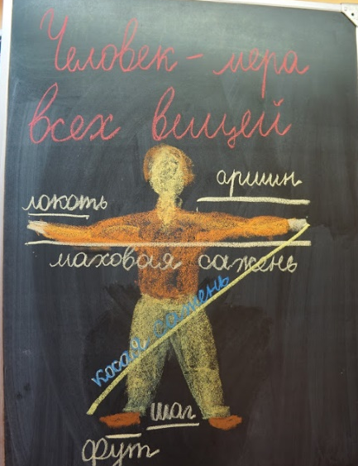
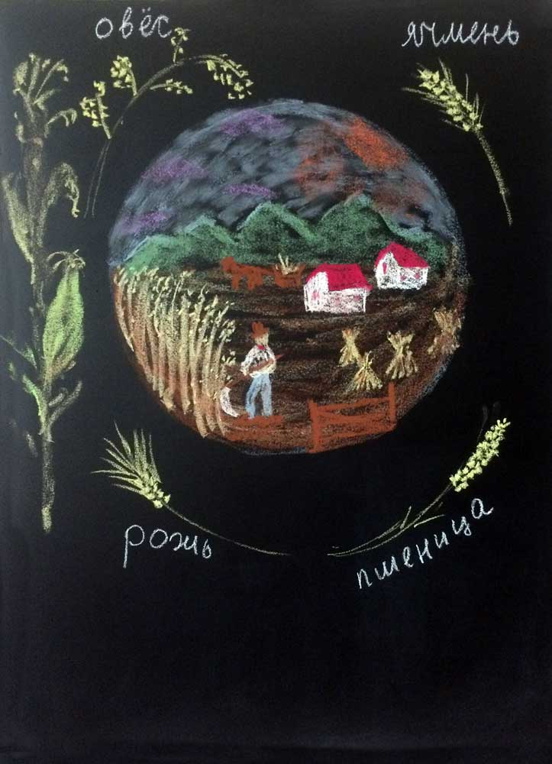

В созвучии с природными ритмами
Человек в созвучии с природой - методика преподавания опирается на ритмические процессы (ритмы дня, недели, года).

Slide 12
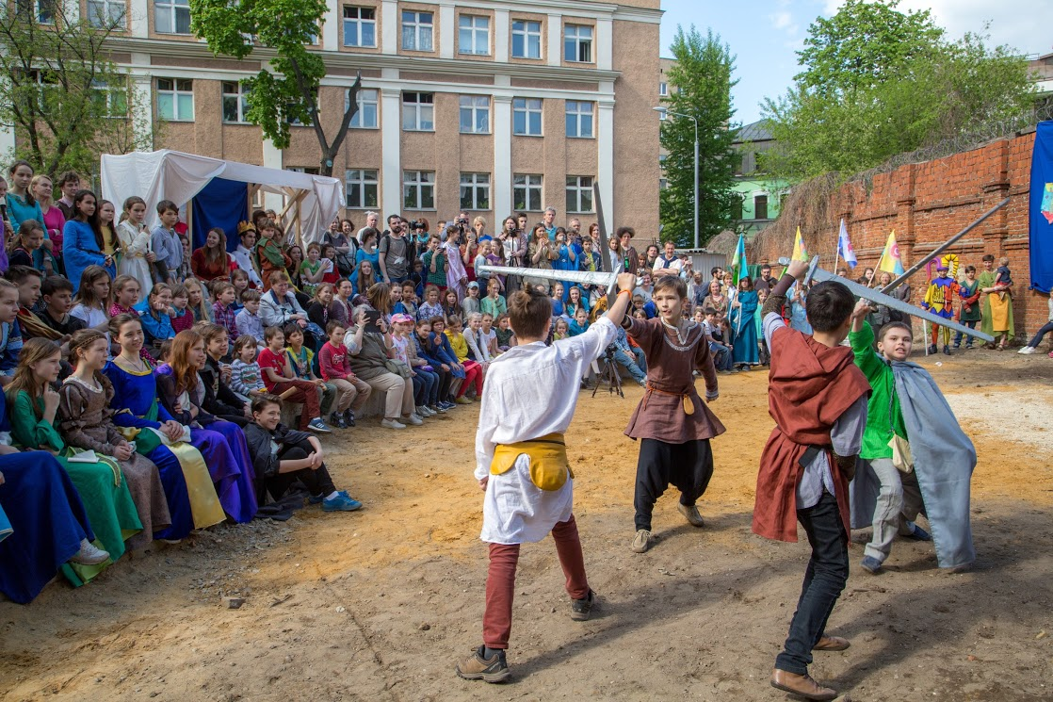
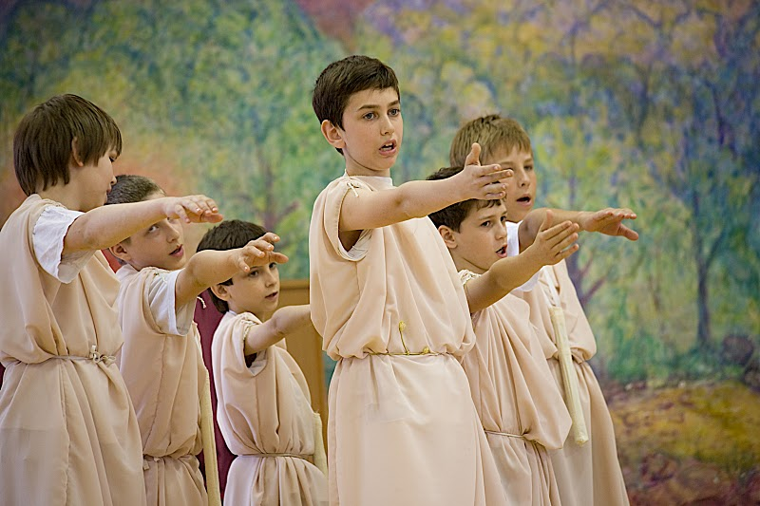
Становление человека- история развития культуры
Содержание образования опирается на духовно-нравственные потребности ребенка с учетом его возрастных особенностей.
Личностное развитие соотносится с историей развития культуры

Slide 13
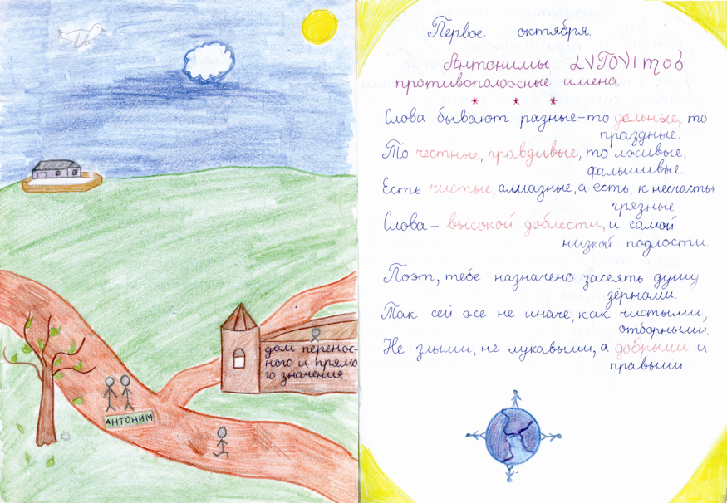
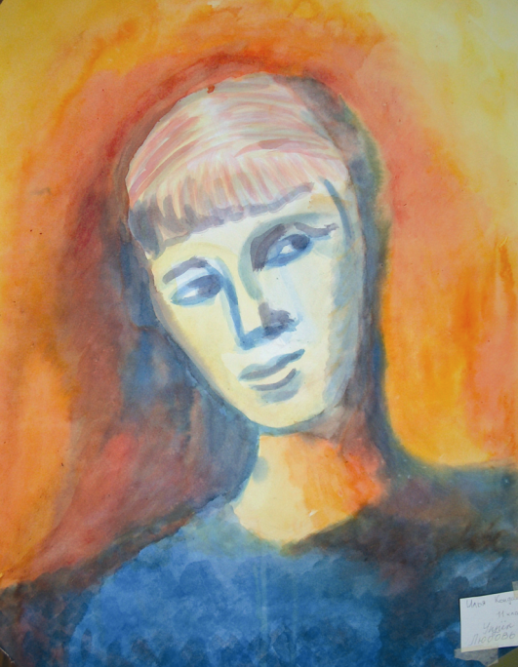
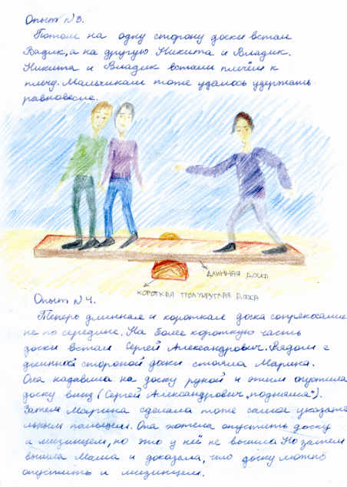
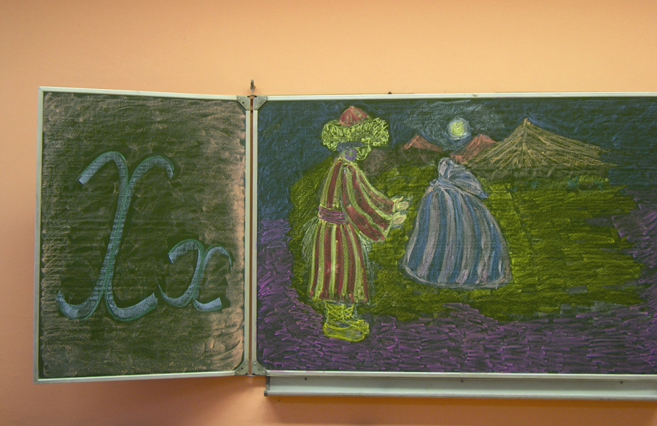

Искусство – душа школы
Образный подход к преподаванию предметов

Slide 14
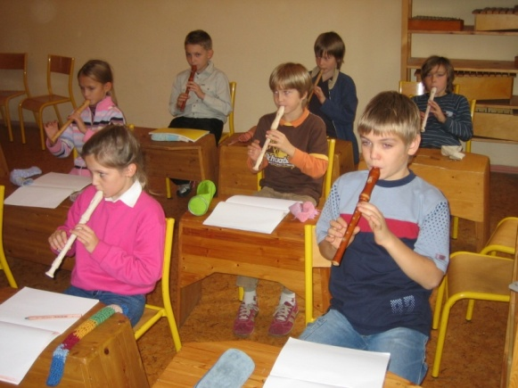
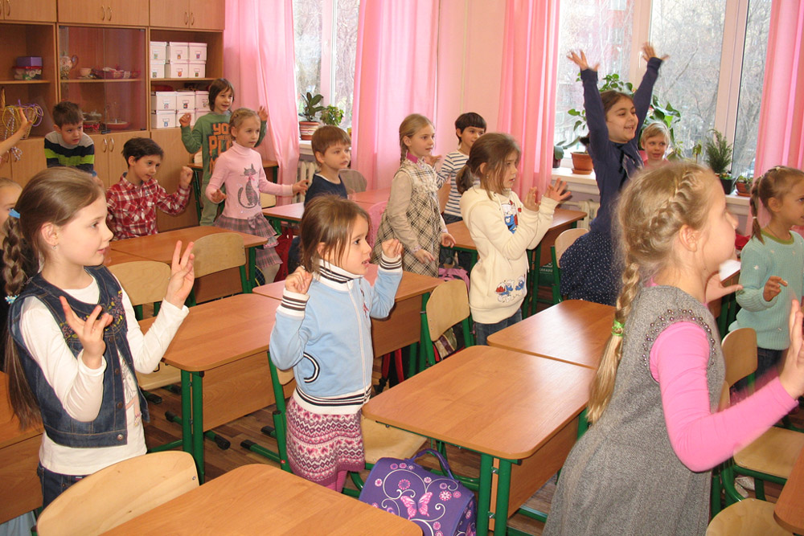
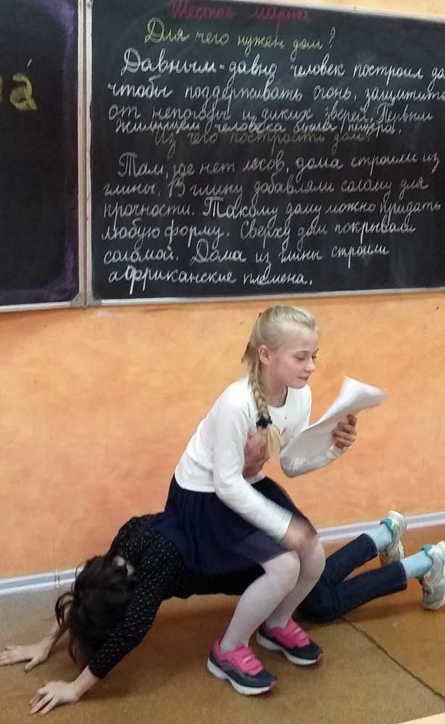
Художественный подход во всем
Тесная интеграция предметов художественно-эстетического цикла со всеми предметами школьной программы

Slide 15
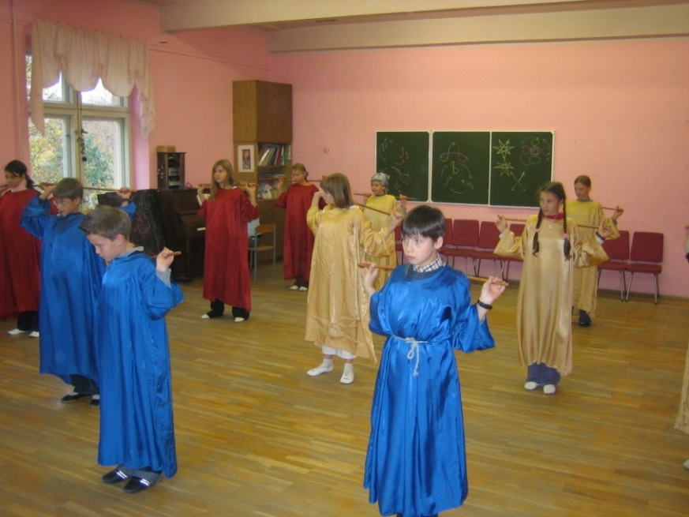
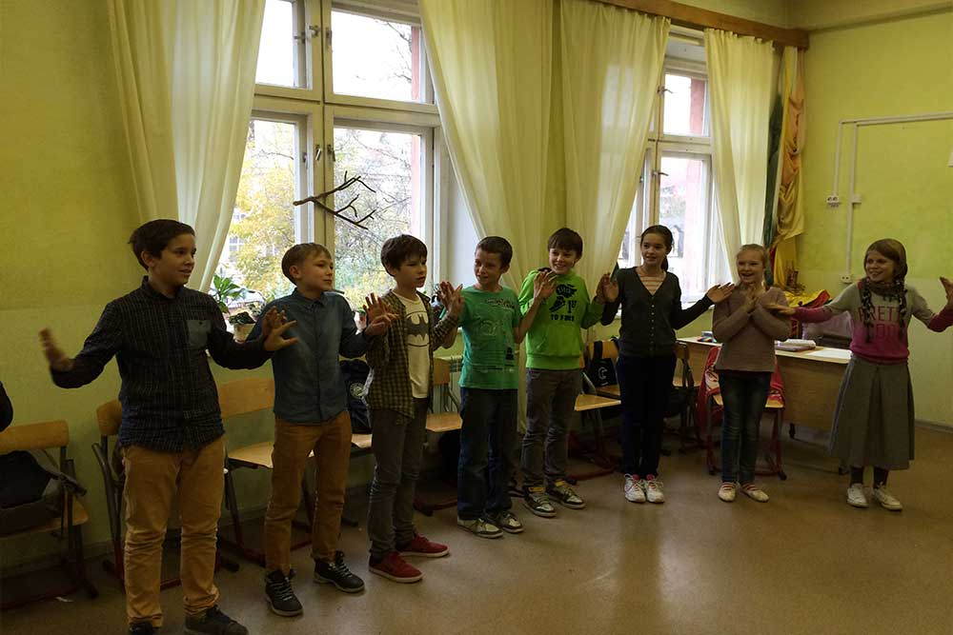
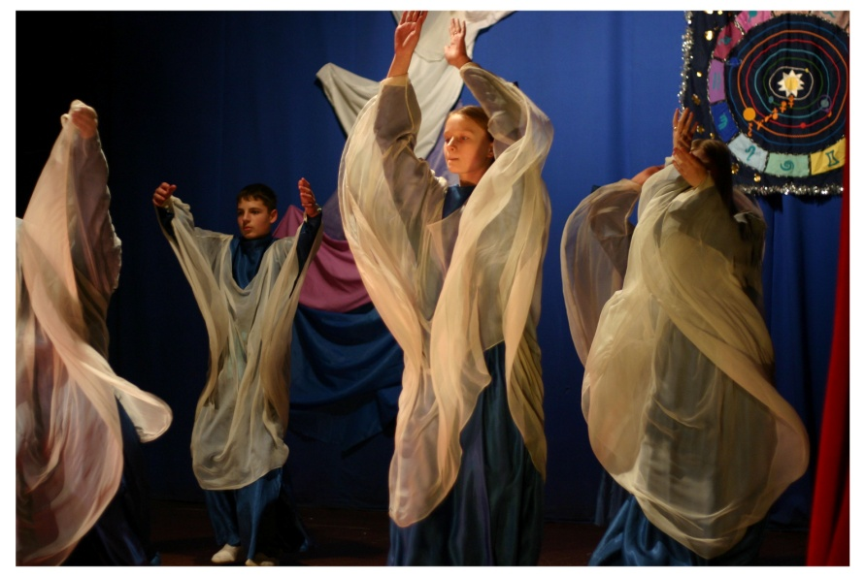
Движение - жизнь
Соединение принципов художественного подхода и здоровьесберегающих технологий.

Slide 16
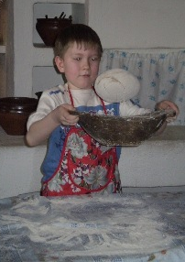
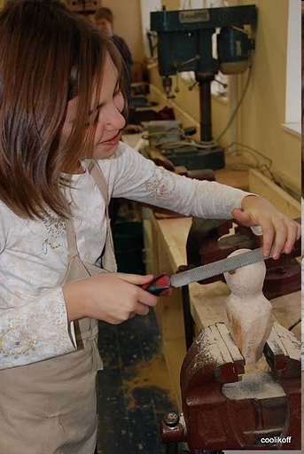
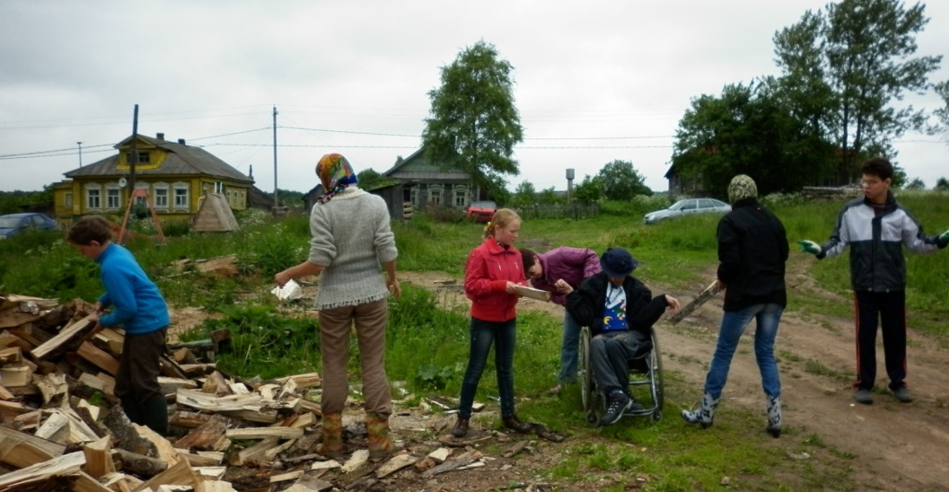
Ремесла и практики
Включение школьного образования в широкий практический и социальный контекст посредством трудового воспитания на уроках рукоделия, ручного труда, практиках: краеведческой, сельскохозяйственной, геодезической, языковой, социальной

Slide 17
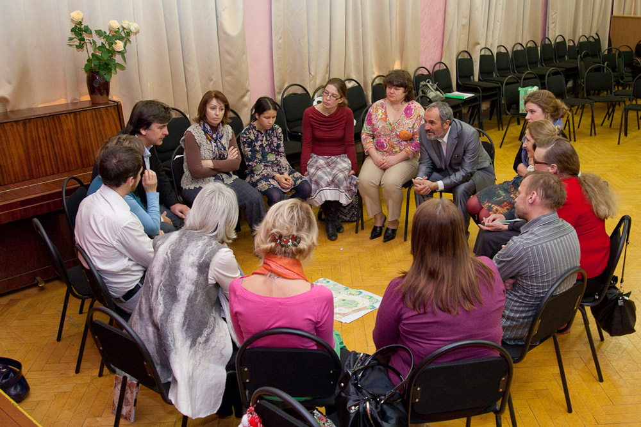
Работа педагогической коллегии
Коллегиальная работа учителей с целью профессионального развития и постоянного обновления педагогики через углубление познания психофизиологии ребенка
Проведение классных конференций с целью организации целостного педагогического процесса.

Slide 18
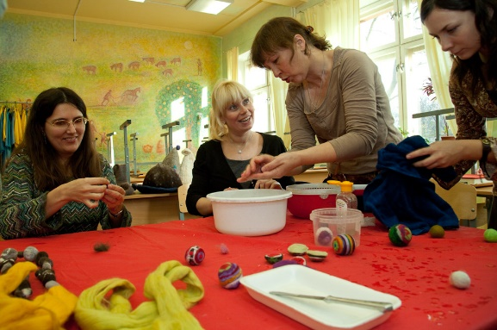
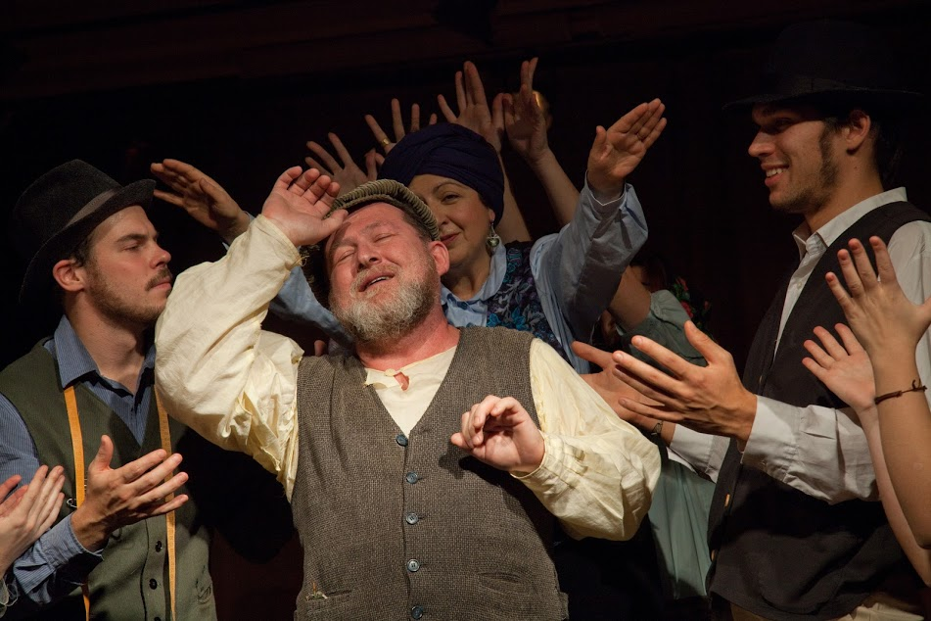
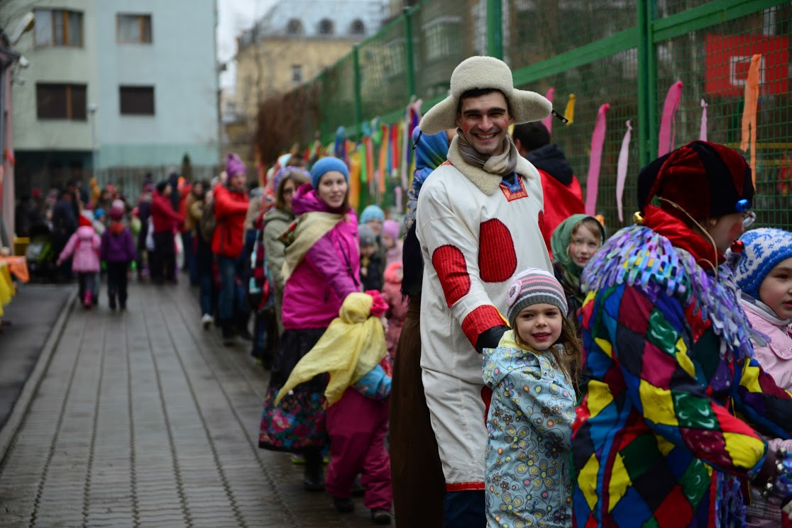
Родители и школа
Важная роль семьи в образовательном процессе, совместная работа родителей и учителей, посвященная общей задаче воспитания .

Slide 19
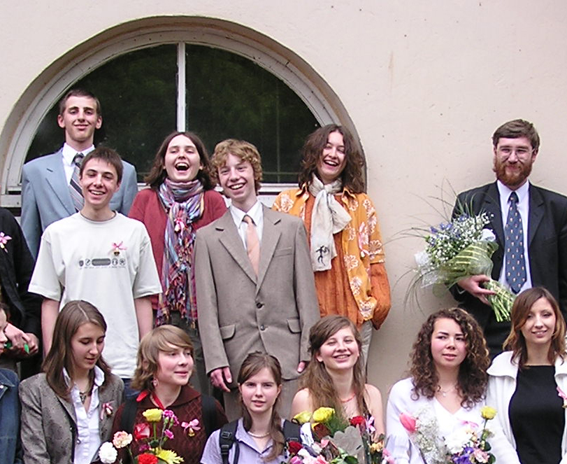
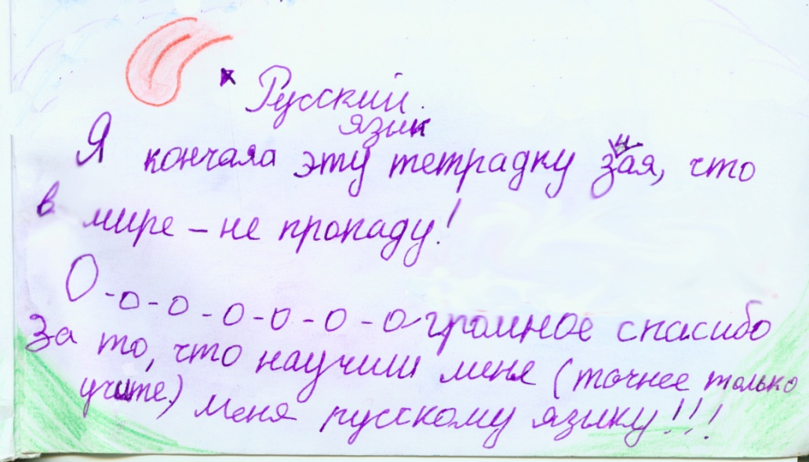
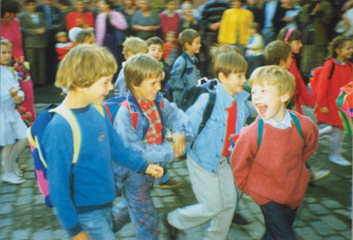
И в результате…
11 лет

Slide 20
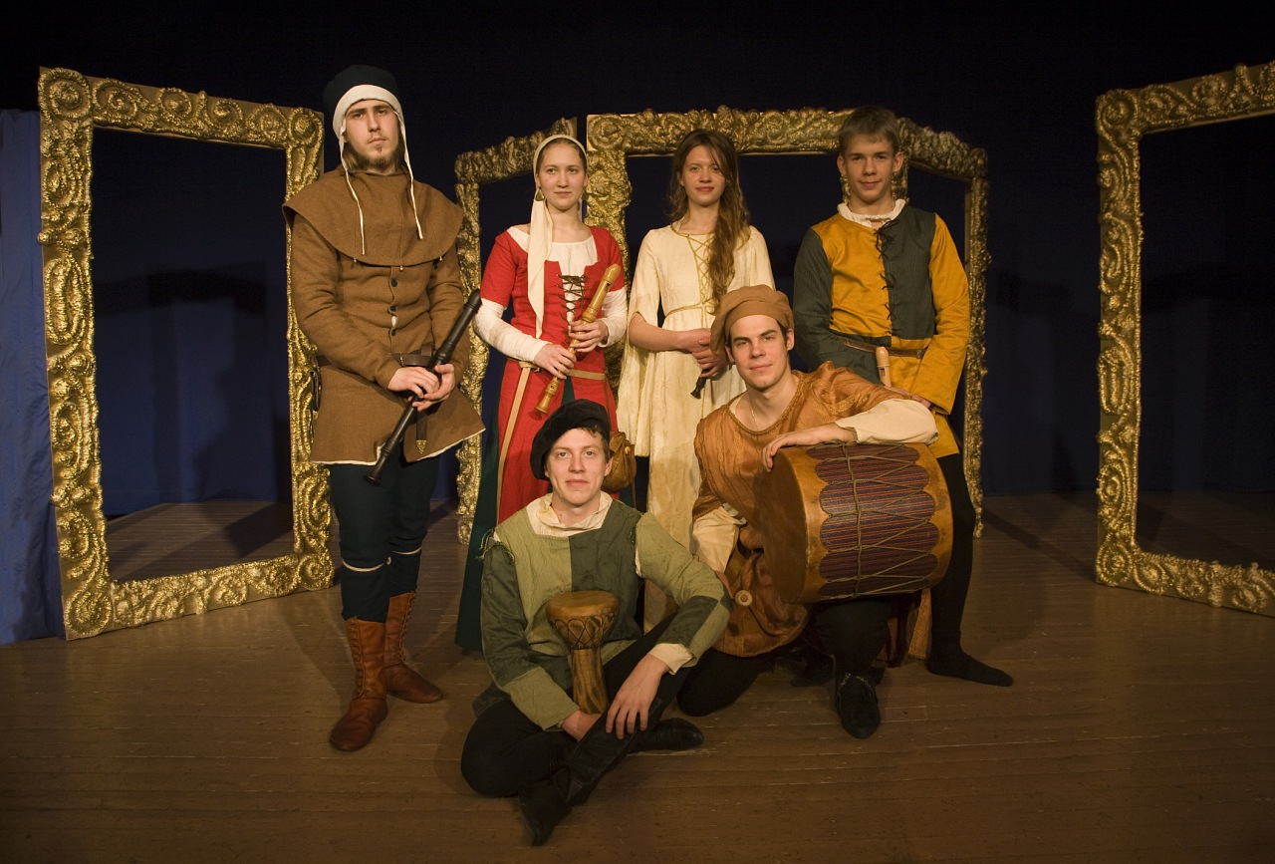
Спасибо!
Выпускники школы

